Slide 1
企业级数据库性能调优
Unit 4
Creating databases and data placement

Slide 2
Main Content
重点：数据库的时候需要考虑哪些因素，能够保证数据库系统的性能稳定，以及如何面对可能的急剧增长
比如：如何应对峰值的问题。
《数据库原理》课程重点：
现实世界的业务模型 → 逻辑模型
本课程重点：
逻辑模型 → 考虑性能→落实到数据库产品上

Slide 3
Unit Objects
Review specifics of creating a database
创建数据库需要考虑的问题 􀂃
Explore the System Catalog tables and views 􀂃
Compare DMS versus SMS table spaces
在讲数据库原理时未提及的表空间概念􀂃
Describe how to setup and manage a DB2 database with Automatic Storage enabled
数据存储管理方式 – 自动和手动，要求了解手动管理方式
Differentiate between table spaces, containers, extents, and pages
表空间，容器，扩展块，页，之间的关系
Define table spaces
如何定义表空间（重点）􀂃
Use the get snapshot for tablespaces to display table space statistics
监控表空间状态，获得统计信息 􀂃
Explore database configuration parameters

Slide 4
4.1
Create database overview

Slide 5
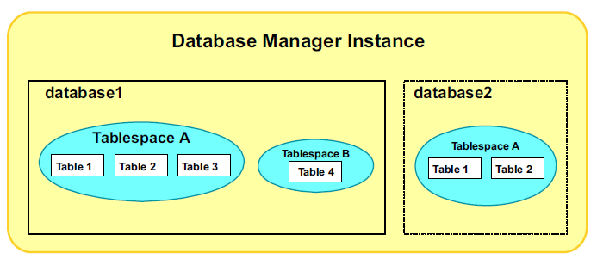
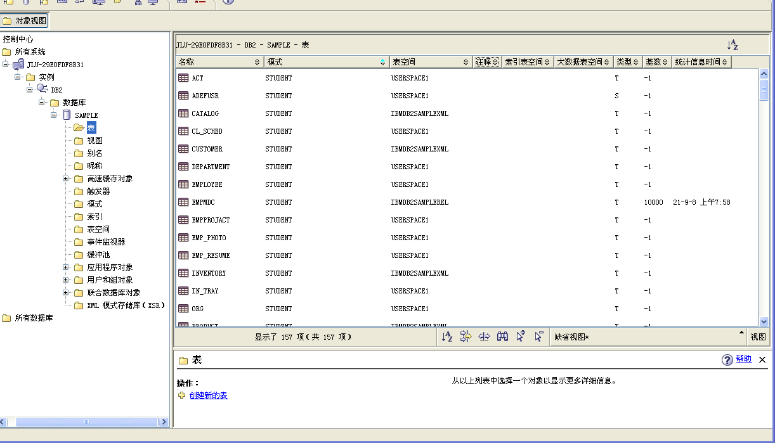
Create database overview
数据库由若干表空间组成；
任何一个表，一定属于某个表空间；
表空间也是逻辑概念。

Slide 6
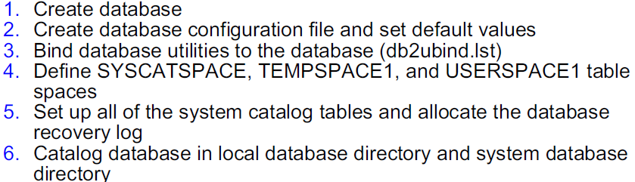
Steps for database creation - 1
如果不指定表空间，缺省放USERSPACE，但是不建议这样做。
System database指的是，如果你是远程客户端，将数据库编目到你自己机器里。
          不需要记住，因为通过向导创建数据库，但是得知道后台做了什么。

Slide 7
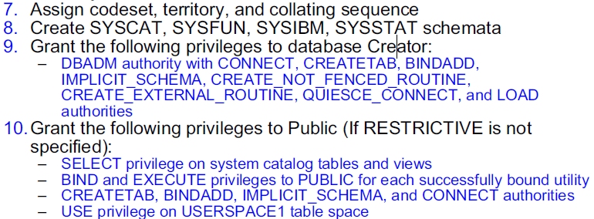
Steps for database creation - 2
为系统Catalog设置schema，方便系统管理

Slide 8
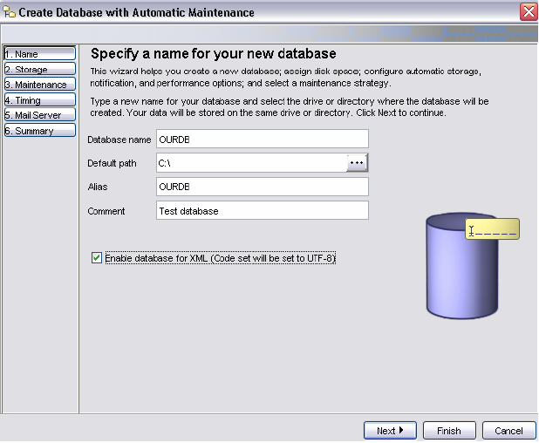
Create Database Wizard
也可以使用命令完成，命令格式参考Instructor Manual.
数据库的名字用你的姓名学号相关信息，不超过8个字符。

Slide 9
Automatic storage — database
Intended as a single point of storage management for table spaces 􀂃
Create a database and associate a set of storage paths with it
  Create AUTOMATIC STORAGE table spaces
  No explicit container definitions are provided
  Containers automatically created across the storage paths
  Growth of existing containers and addition of new ones managed by DB2 􀂃
Add storage paths to the database afterwards 􀂃
Redefine those storage paths during a database restore
不需要额外定义存储容器，不够时会自动增长。
注意：自动存储管理并不适用于所有数据类型。
Notes:
实验要求自动存储管理
有点

Slide 10
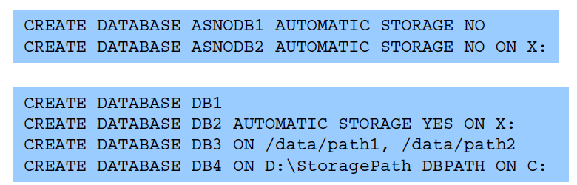
Automatic storage syntax - database
Automatic storage databases 􀂃
  Created as AUTOMATIC STORAGE YES by default (only on non-DPF servers) 􀂃
  Disable automatic storage during database creation explicitly
Examples of automatic storage being disabled explicitly:
Examples of automatic storage being enabled either explicitly or implicitly:
缺省的是自动管理，如果要手动管理，需要关闭自动管理。
关闭自动管理，放X盘上。
自动管理，放缺省盘符。
自动管理，放X盘上。
自动管理，放缺省盘符，指定路径。注意：path1和path2是分片、并行的放置，不是互为备份。
自动管理，放指定盘符和路径。

Slide 11
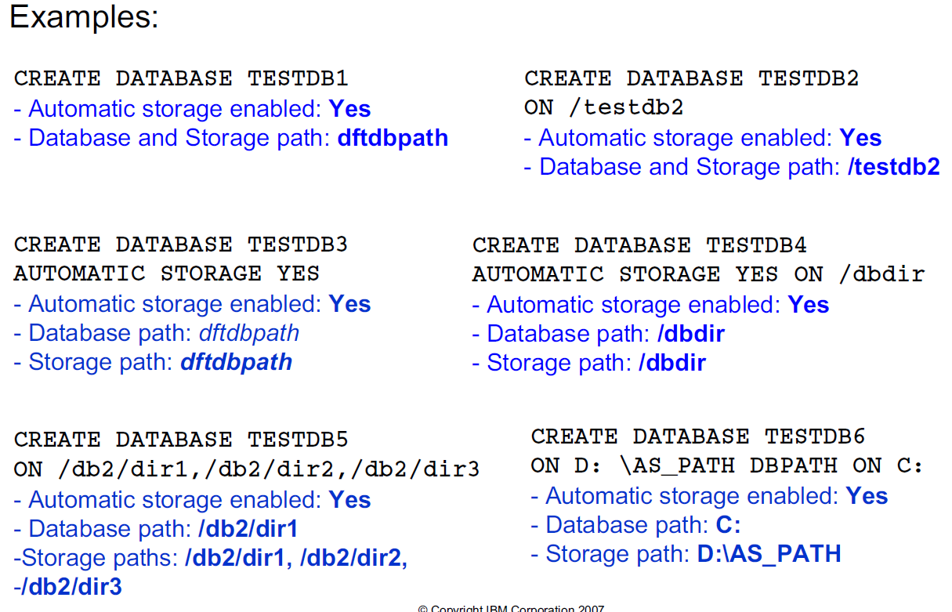
Automatic storage – create database examples
注意这个，数据库在C盘，数据存储路径是D:\AS_PATH

Slide 12
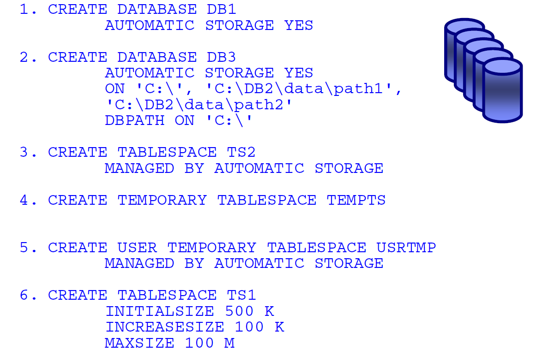
Automatic Storage Provisioning - syntax

Slide 13

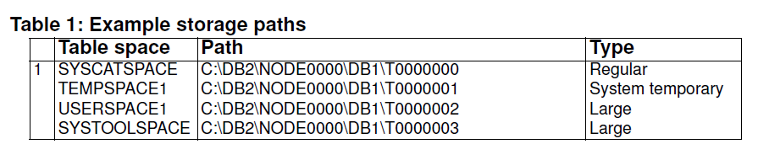
Automatic Storage Provisioning - syntax
落实到磁盘上
使用缺省的盘符和路径
存放大对象的

Slide 14
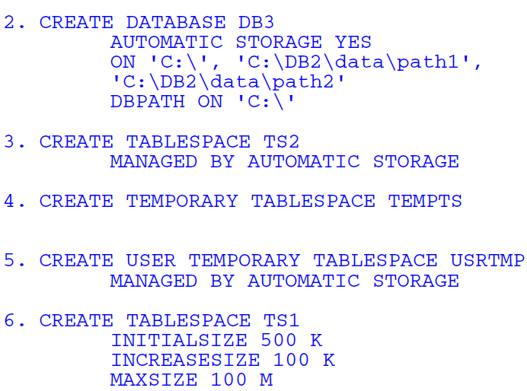
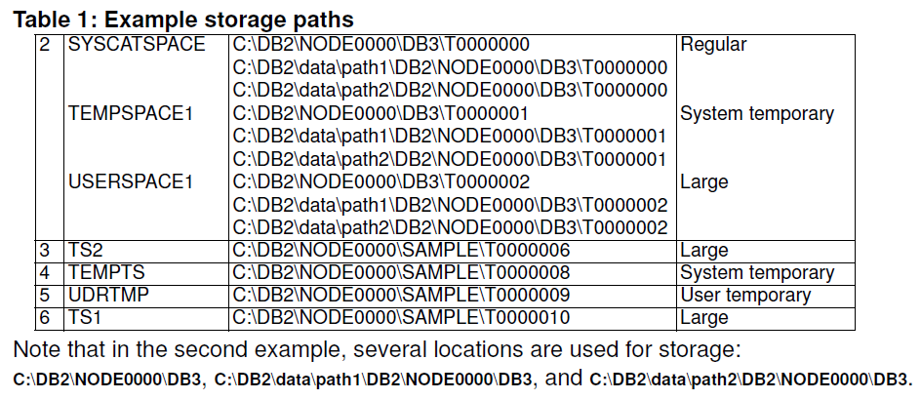
Automatic Storage Provisioning - syntax
落实到磁盘上

Slide 15
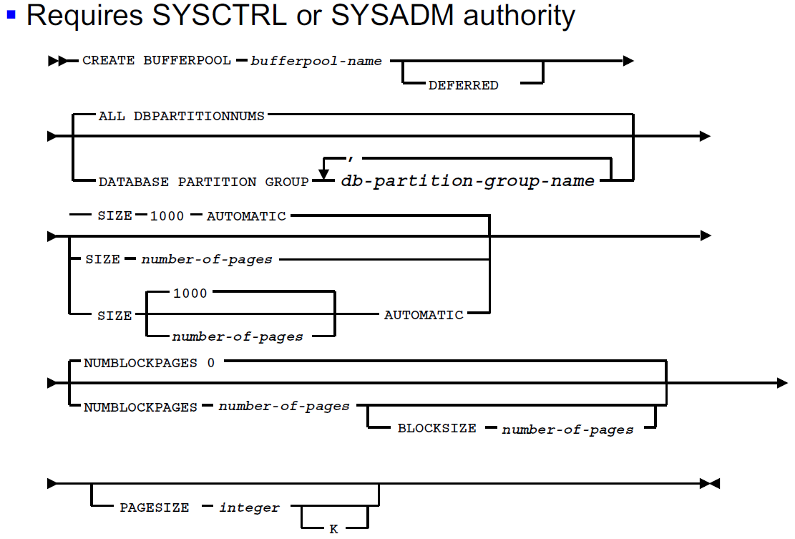
Create bufferpool syntax
缓解CPU与磁盘速度差异，在内存中开辟的磁盘数据缓冲；
影响性能；
需要有系统控制或者系统管理员权限；
一般有缺省的。

Slide 16
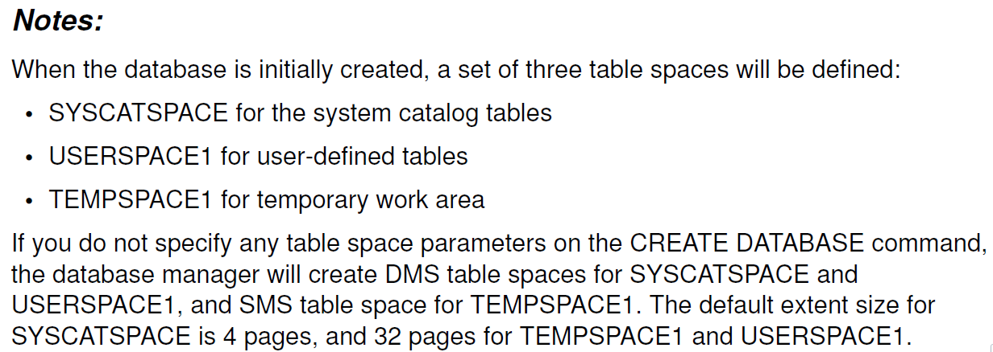
Default table spaces and buffer pool
Default table spaces
  SYSCATSPACE
    Stores system catalog tables and views
  TEMPSPACE1
    Used by the system to store temporary activity, like sorts
  USERSPACE1
    First table space for users to create data and index structures
􀂃
Default buffer pool
  IBMDEFAULTBP
    Created when the database is created, and used by data from all default table spaces

Slide 17
实验 Unit 4
Section I
Creating the Database

Slide 18
实验 Unit4 – Section I
实验报告2 中的section I;
对应Instructor Exercise中的Exercise 4 中的section I;
一共29道题；
注意Instructor Exercise文档中，每道题都列出了方法和注意事项，注意绿色字部分是根据你自己的实验环境和情况可能需要变化的；
一定仔细阅读指南，一步一步做；
截屏用win+shift+S键；

Slide 19
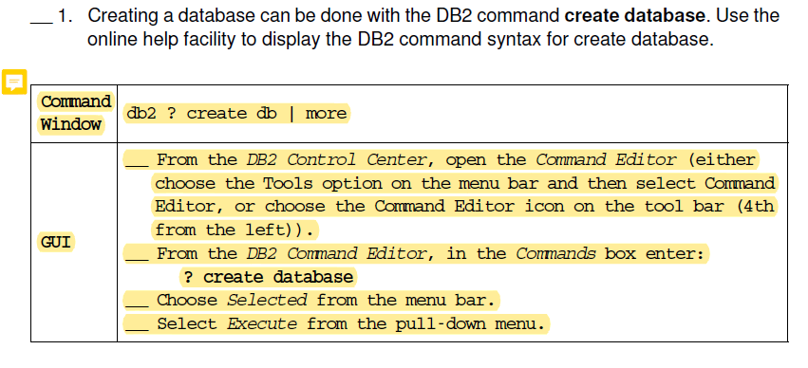
发布命令的方式，有GUI和命令行，在本门课程中，以后，有GUI的，用GUI，除非特别要求用命令行。

Slide 20
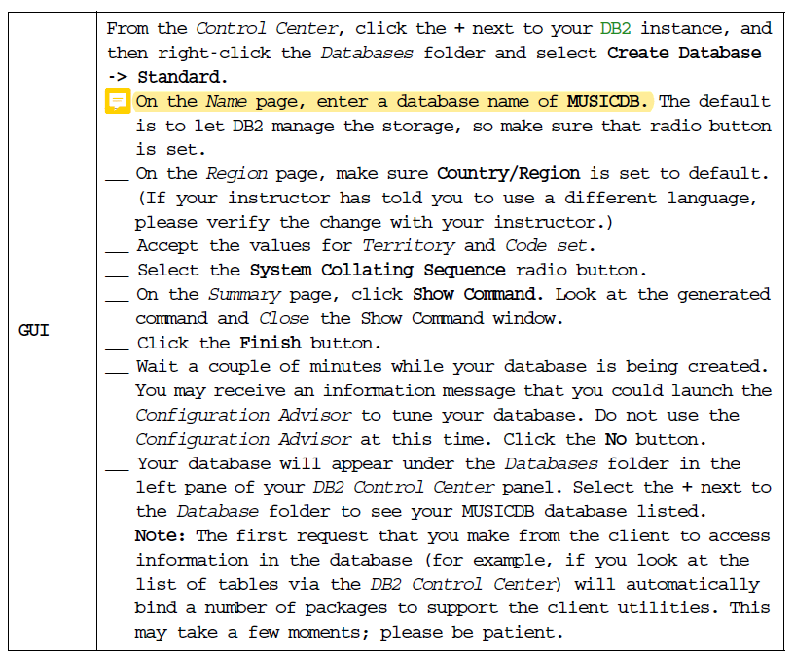
不要用MUSICDB，用你的姓名首字母缩写+学号后四位。不要超过8个字符。
实验过程
观察一下，这个“MUSICDB”是个做什么的数据库？

Slide 21
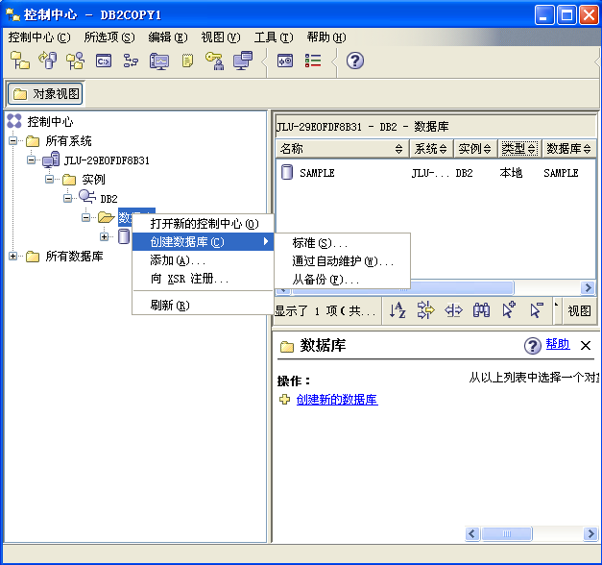
“从备份”这个选项很重要，比如，用于数据库迁移。

Slide 22
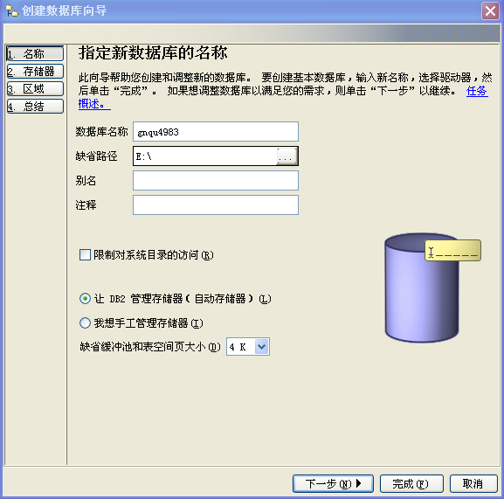
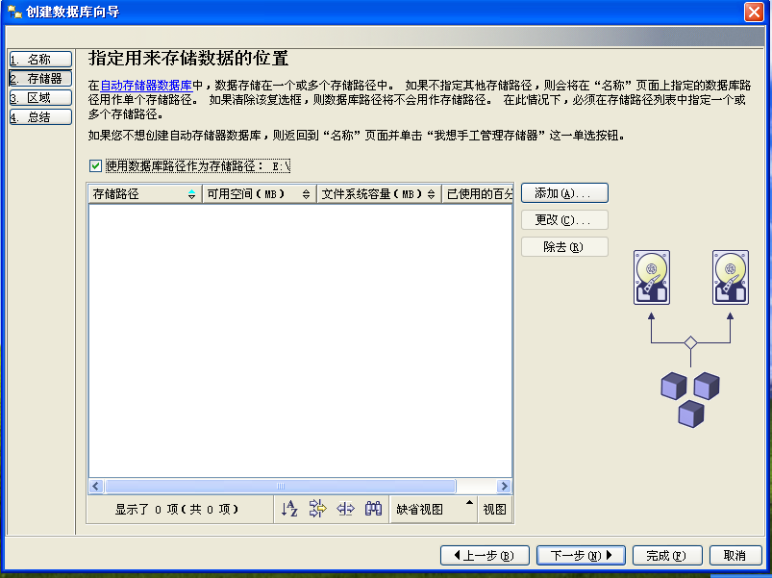
如果是自动管理，观察一下，可设置的选项。

Slide 23
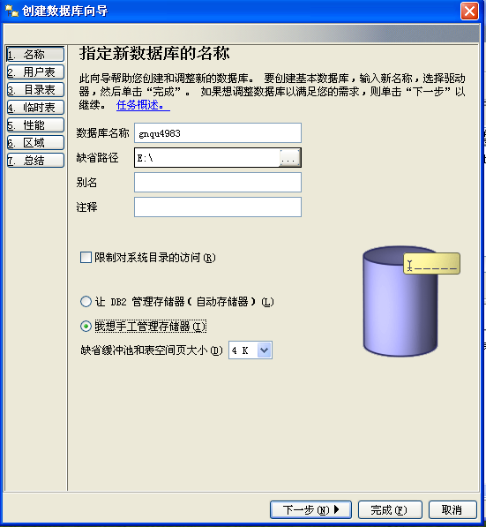
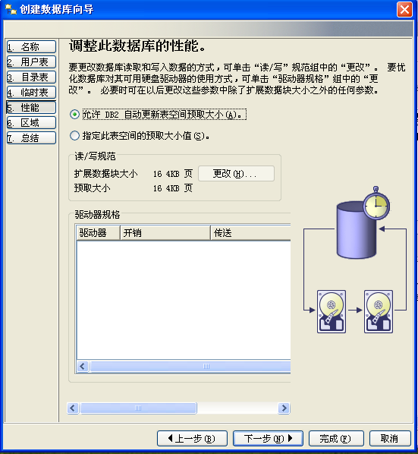
在“性能”中可以指定预取
如果是手动管理，观察一下，可设置的选项。

Slide 24
页大小：内存与外存之间数据交换的大小，设置了之后不能改动。
设置多少取决于数据库的数据规模，数据规模大，则设置大一些。

Slide 25
4.2
Table spaces and containers

Slide 26
4.2 Table spaces and containers
DB2和Oracle都有“表空间” 这个数据库对象；
表空间是个逻辑概念，映射到物理空间上，要么是文件，要么是文件夹；
  在操作系统中，文件夹中的所有文件，都在同一个磁盘上，对文件的读取，是串行的；
  数据库中，表空间中的文件（一个或多个）可以分布在不同的磁盘上，进行并行的读写，提高吞吐率。

Slide 27
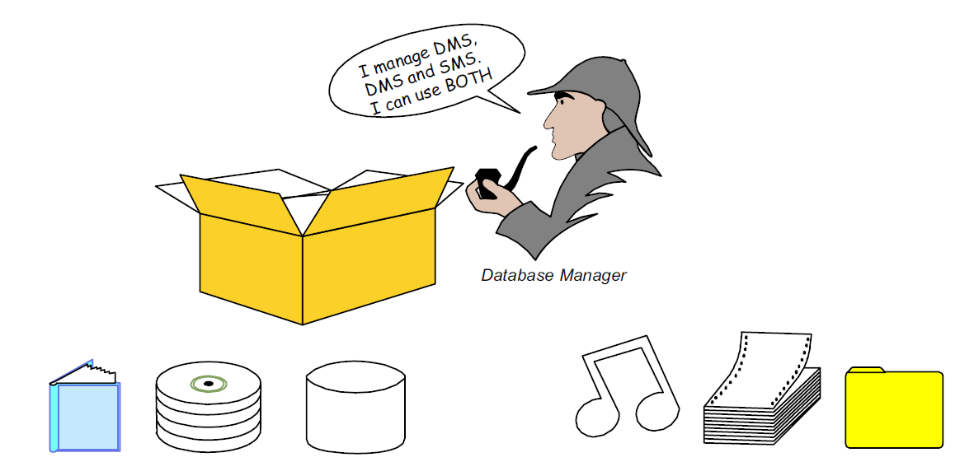
DMS versus SMS table spaces
SMS - Database Manager manages data using the operating system 􀂃
DMS - Managed by Database Manager directly
就性能角度来说，大多数用DMS。SMS将管理交给了操作系统，自己说了不算。
  SMS是按需分配，使用多少，操作系统给分配多少；
  DMS可以预先问操作系统要空间，到手后自己管理；
SMS容易导致磁盘碎片，一般用于存系统表；
DMS有利于提高性能，要求DBA对数据规模有所了解，合理申请空间；
实验中，看实验指导要求。
哪种好？

Slide 28
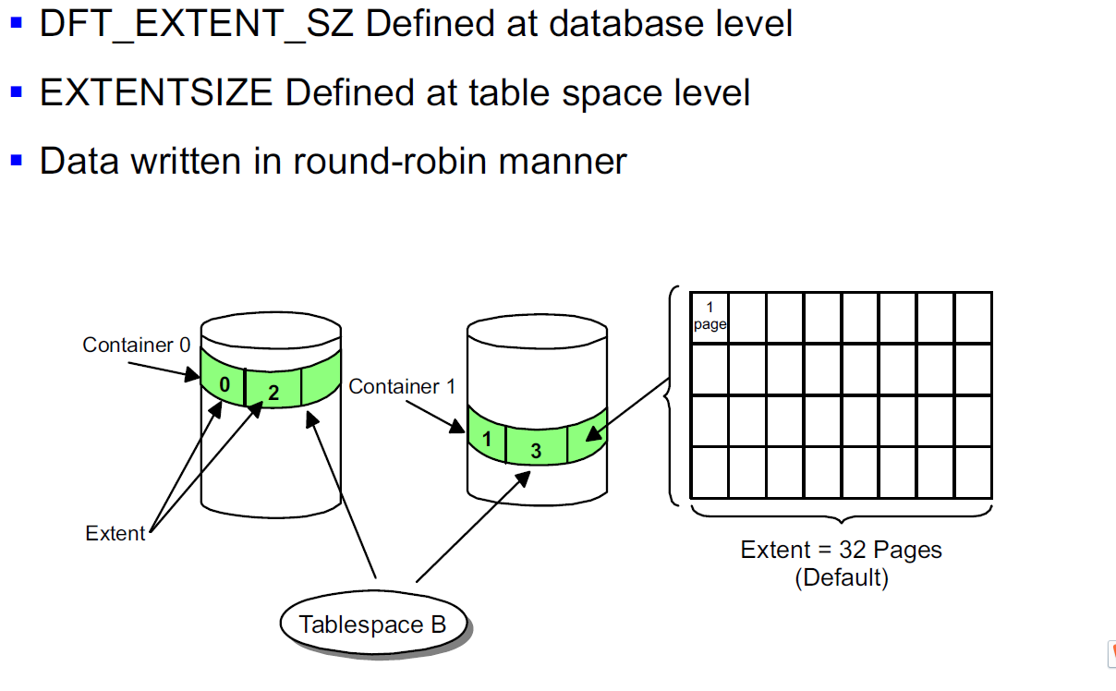
Writing to containers
表空间是个逻辑的概念，映射到物理空间上，即容器；
如左图所示，Tablespace B 在物理上对应两个容器；
容器在物理上，可以是文件、文件夹或者磁盘设备；
当数据置入多个容器上时，是均衡的置入（round-robin）;
在Container上，数据是按区段（extent）写的，一个区段是若干个page；
区段多大，取决于表空间时如何定义，缺省的是32page。

Slide 29
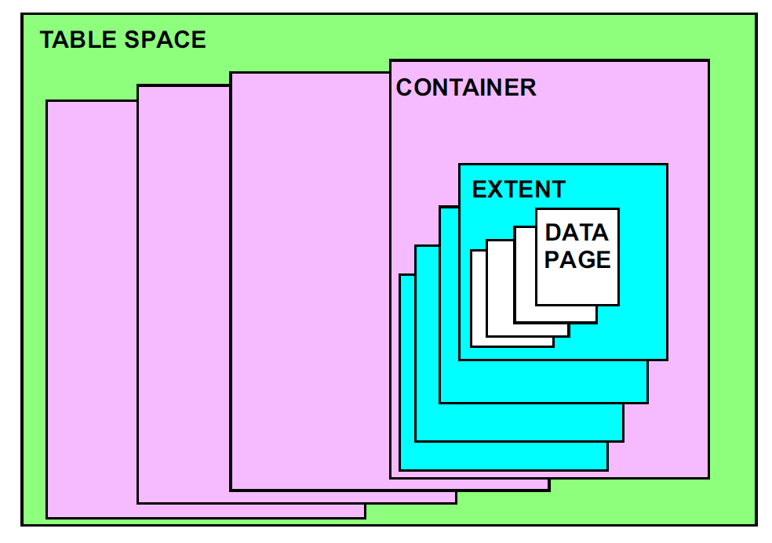
Table space, container, extent, page
定义表空间的时候要定义container、extent、page的大小；
从性能角度上来说，container大小是一样的；
Table space的大小由自己定义；
Extent的大小也由自己定义；
大的table space，extent大些；小的table space，extent小些。

Slide 30
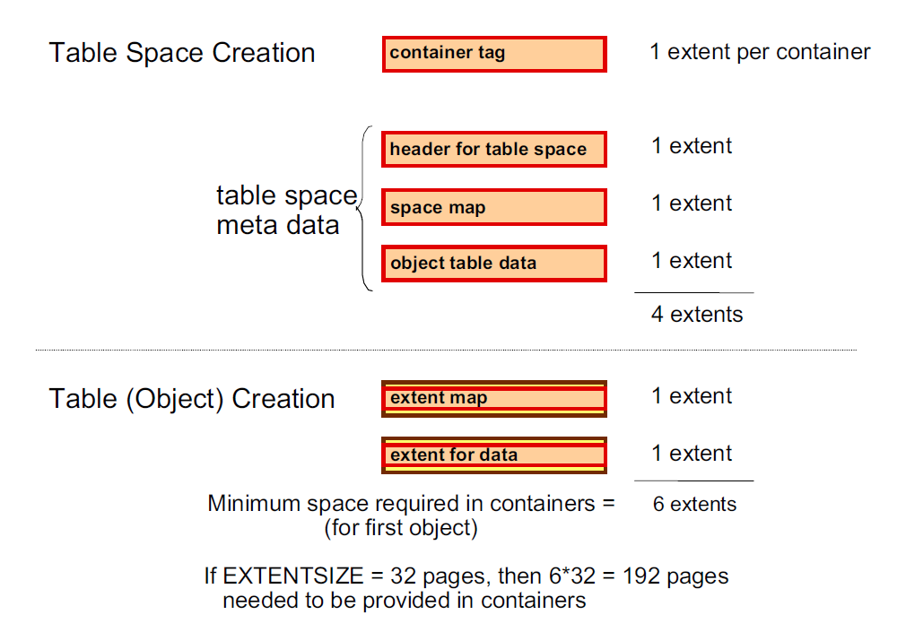
DMS table space — minimum requirements
每个container要一个extent
头信息
空间位图，哪个extent是空闲的，哪个不是
这个表空间的数据库对象是谁
表空间中的表也需要2个extents保存基本信息

Slide 31
Defining table spaces
When defining a table space, you can
– Specify how the table space will be used
– Specify the management of the table space
– Specify containers and their description
– Specify extent size
– Specify performance characteristics
DMS 还是 SMS
定义多少个container
定义extent的大小
指定性能参数

Slide 32
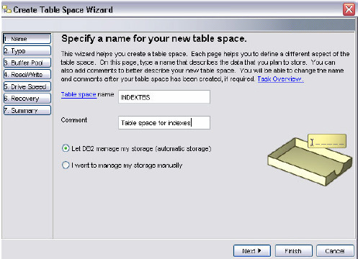
Create Table Space Wizard

Slide 33
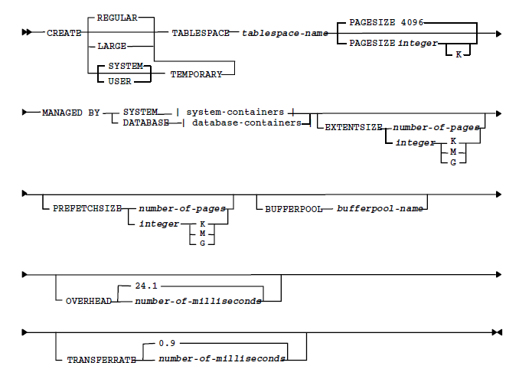
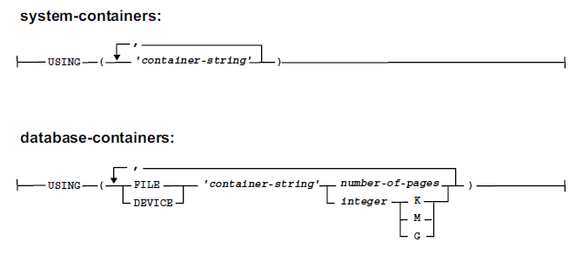
Create Table space syntax
把逻辑上的表空间，使用“using”，映射到物理上。
预取参数
缓冲池大小
SMS：container对应的是文件夹，不能预先指定大小；
DMS：container对应的是文件或者裸设备。在windows中，没有裸设备，对应的是文件，预先分配好存储空间大小的文件。

Slide 34
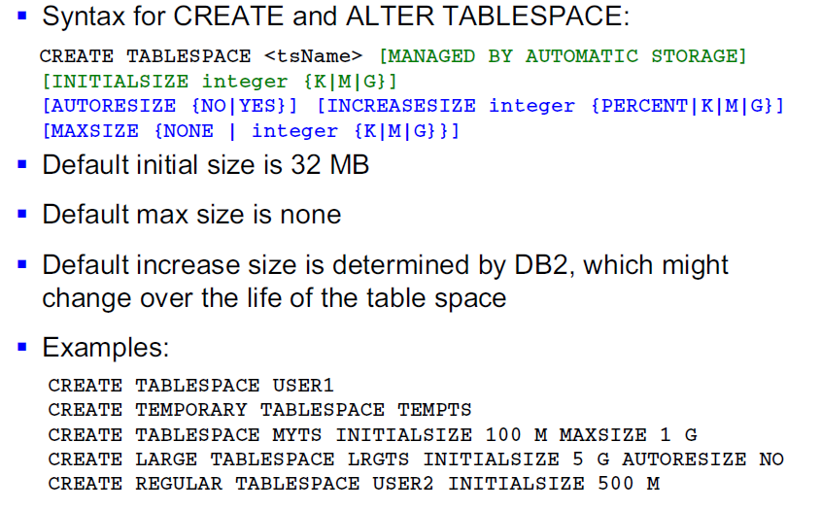
Automatic storage – table space examples
缺省自动管理，预分配32M，不够的话，container会自动增长
临时表空间是SMS的，自动管理
自动管理，初始值100M，最大1G
Large的tablespace都是DMS的，定义了5G，一般一个文件不超过4G，因此是放2个文件

Slide 35
Question：
在实验的section I中，创建的数据库是自动存储管理的，但是创建table space的时候，采用手动管理存储空间，是否矛盾？
不矛盾。所有的关系型数据库中，都允许在不同粒度上设置不同的存储管理方式。当粒度不同的存储管理方式出现不一样时，使用最小的。

Slide 36
实验 Unit 4
Section 2
Creating Table Spaces

Slide 37
实验 Unit4 – Section 2
实验报告2 中的section 2;
对应Instructor Exercise中的Exercise 4 中的section 2;
一共22道题；
注意Instructor Exercise文档中，每道题都列出了方法和注意事项，注意绿色字部分是根据你自己的实验环境和情况可能需要变化的；
一定仔细阅读指南，一步一步做；
截屏用win+shift+S键。

Slide 38
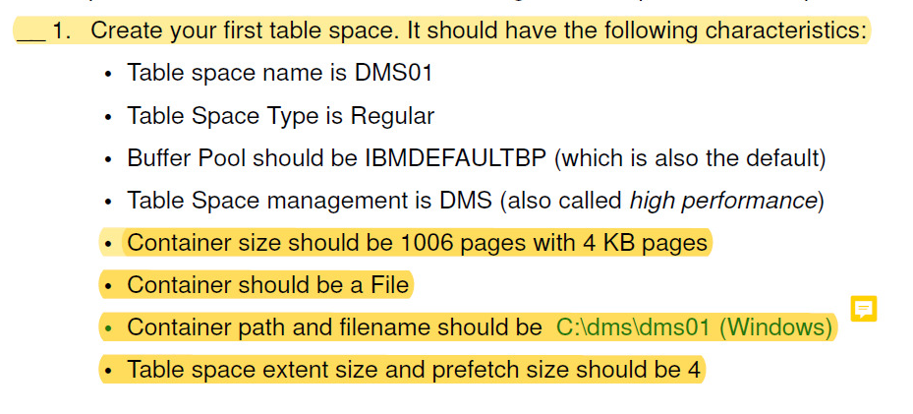
在实验的过程中，体会一下，为什么说表空间是一个逻辑上的概念，以及如何映射到物理上的文件/文件夹的。
创建表空间
不要放C盘

Slide 39
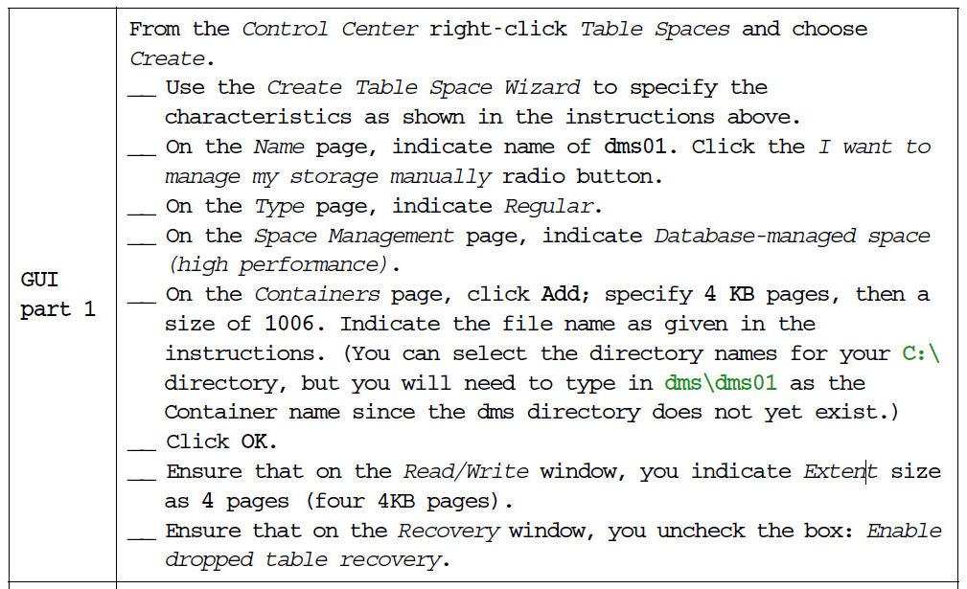
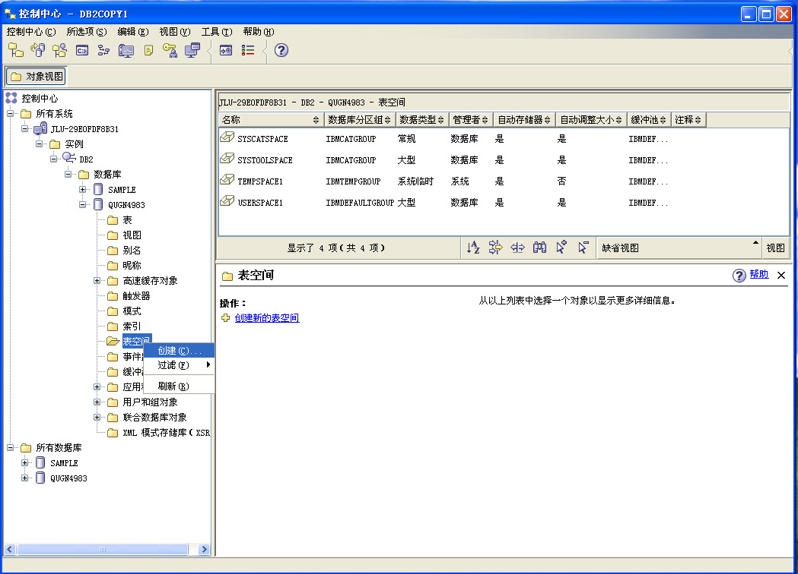

Slide 40
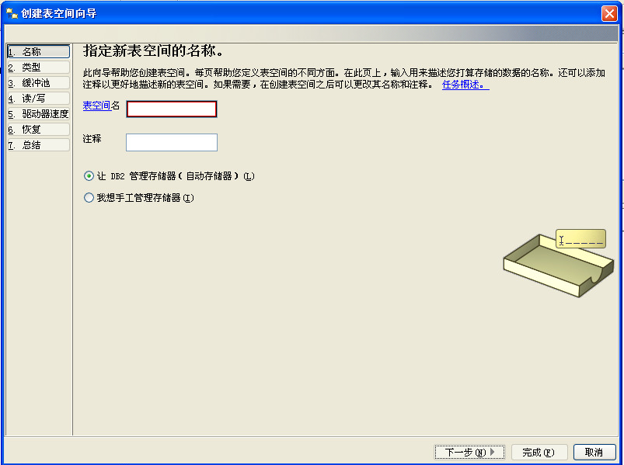

Slide 41
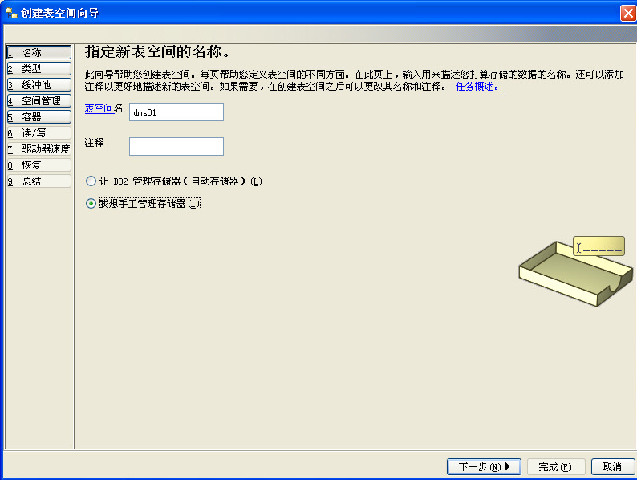

注意，手工管理是有“空间管理”和“容器”的。

Slide 42
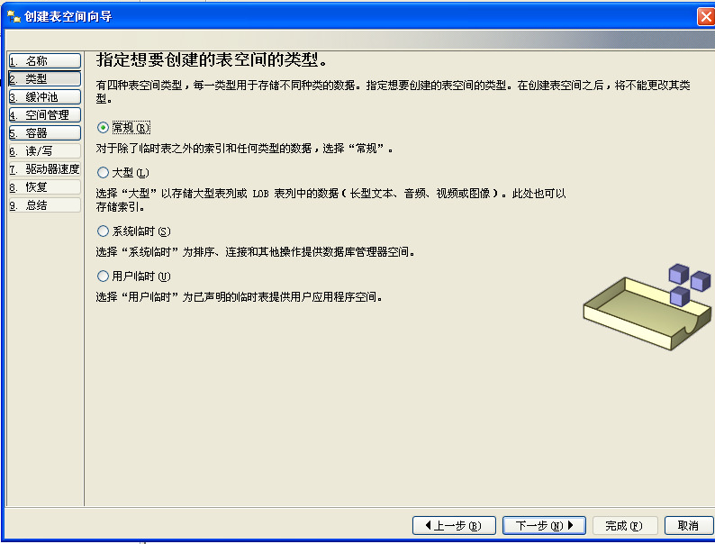

Slide 43
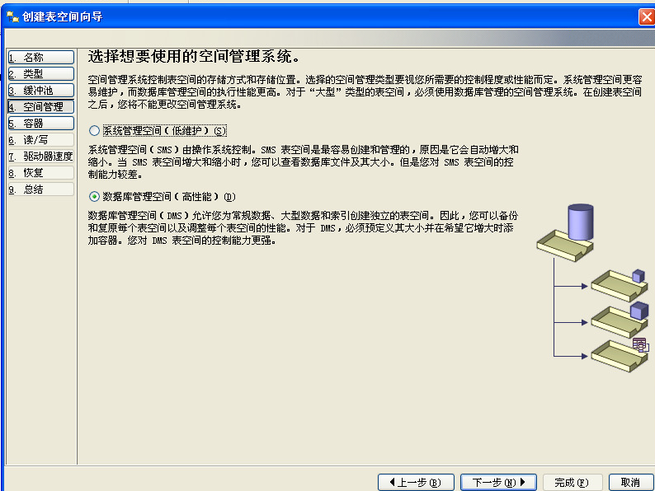
注意：仔细阅读每种管理方法下面的注解。
SMS
DMS

Slide 44
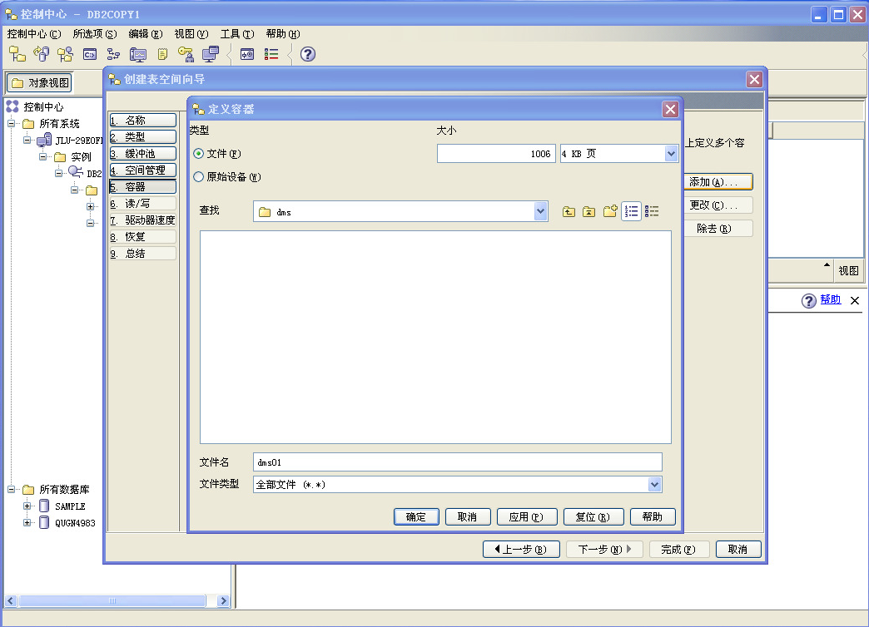
这个过程就是把表空间从逻辑上映射到物理上的过程。注意参数设置很重要！很重要！很重要！
在D或者E的根目录下，创建一个dms文件夹。

Slide 45
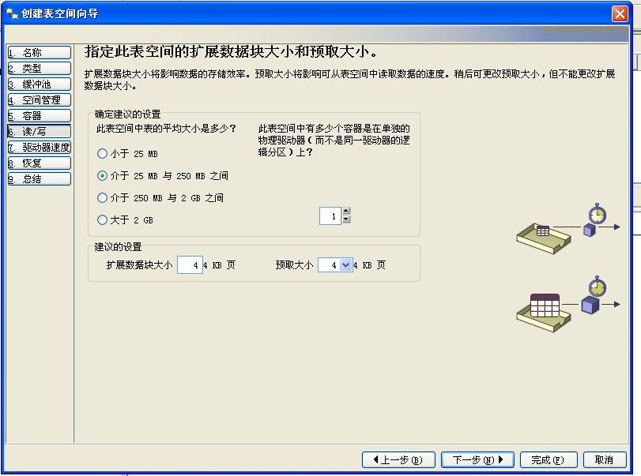
注意参数设置很重要！很重要！很重要！

Slide 46
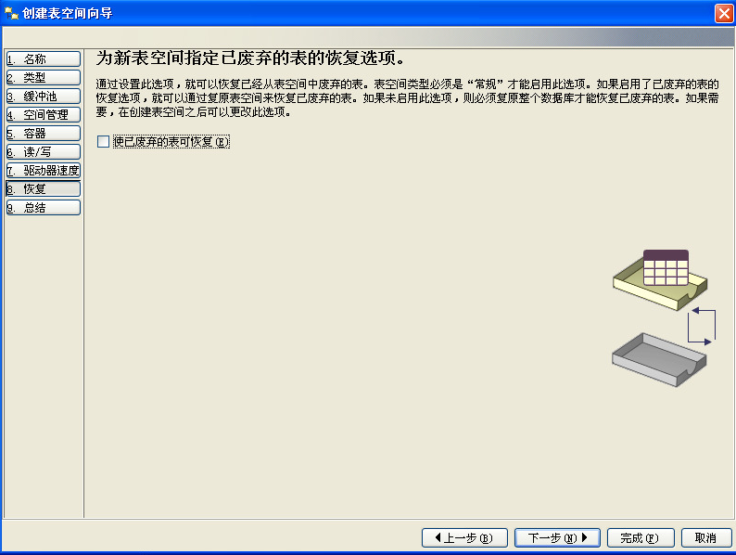
注意读一下注解，了解下该项是做什么的。

Slide 47
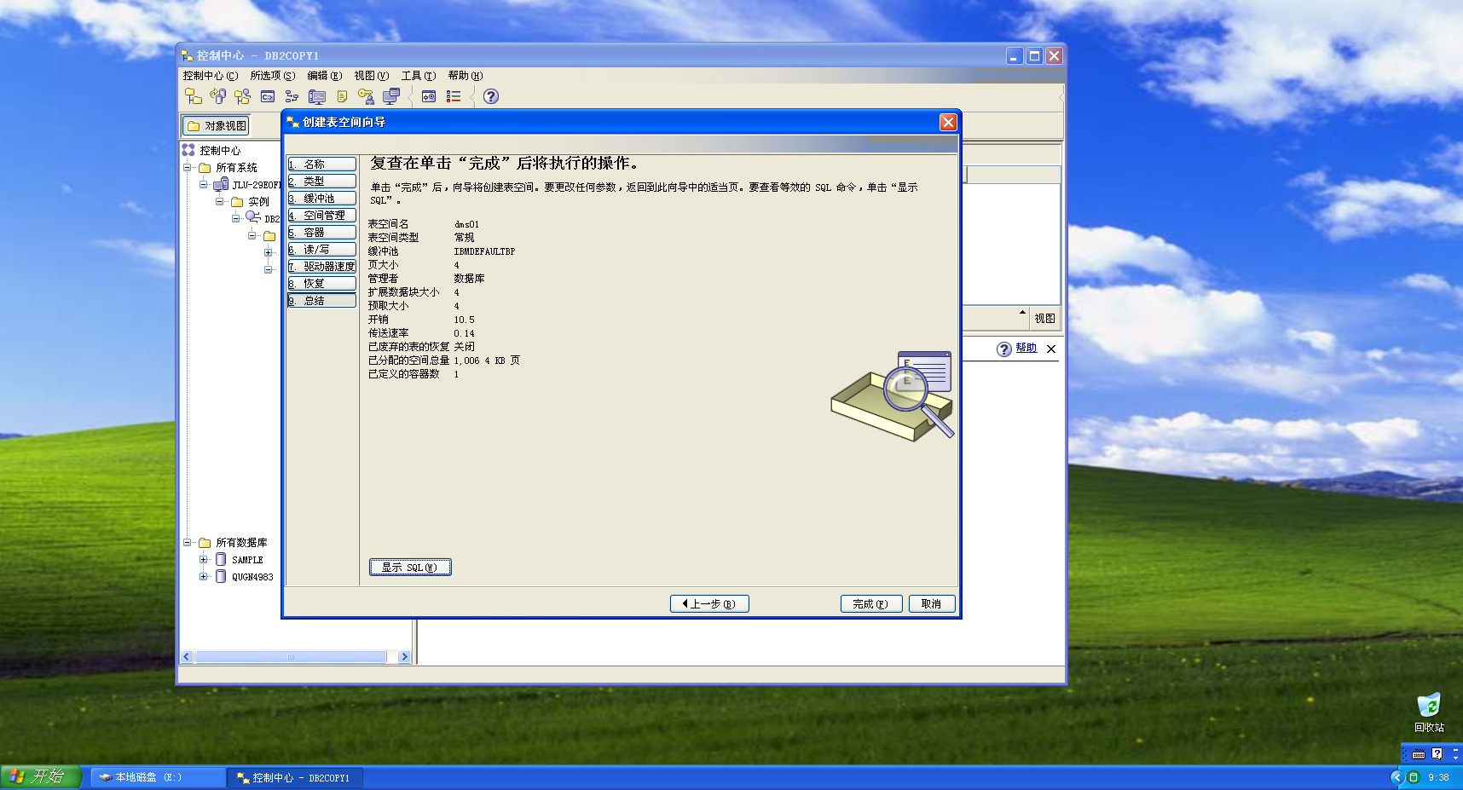

Slide 48
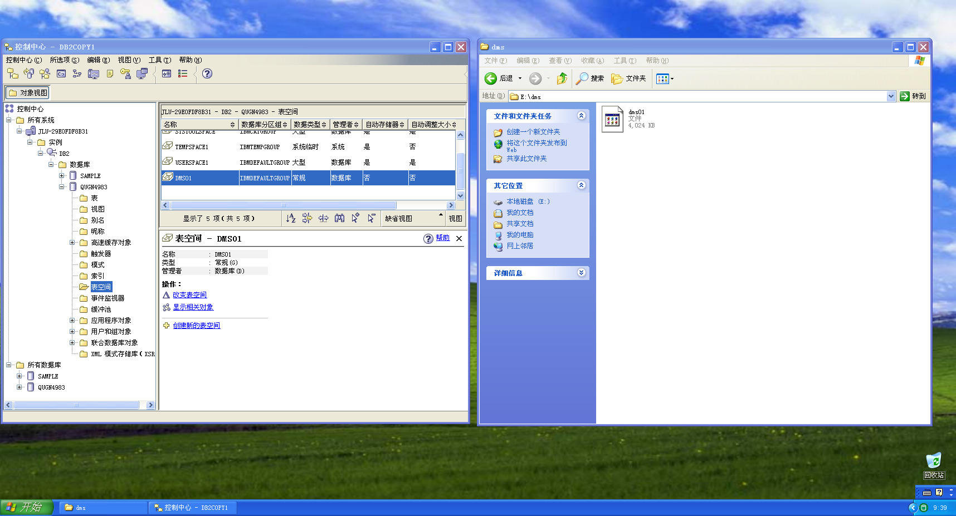
4KB * 1006 = 4024KB

Slide 49
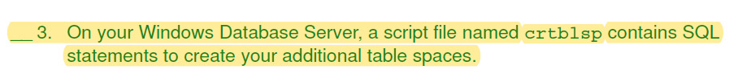
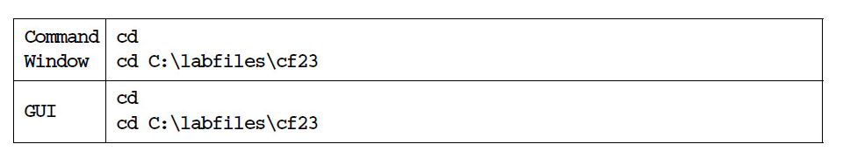
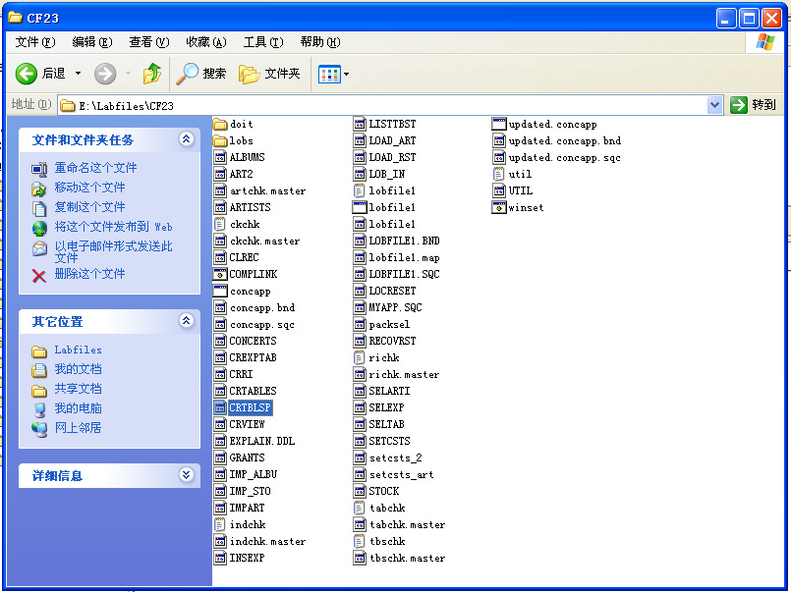

Slide 50
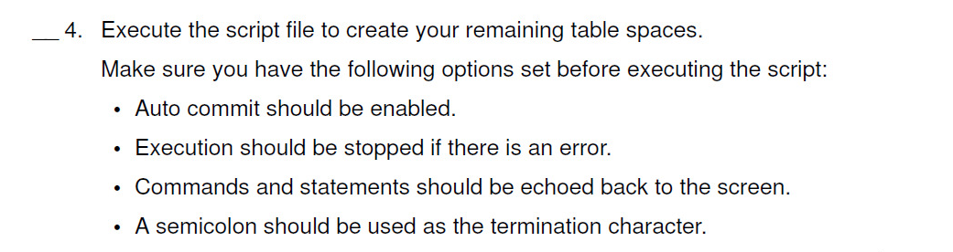
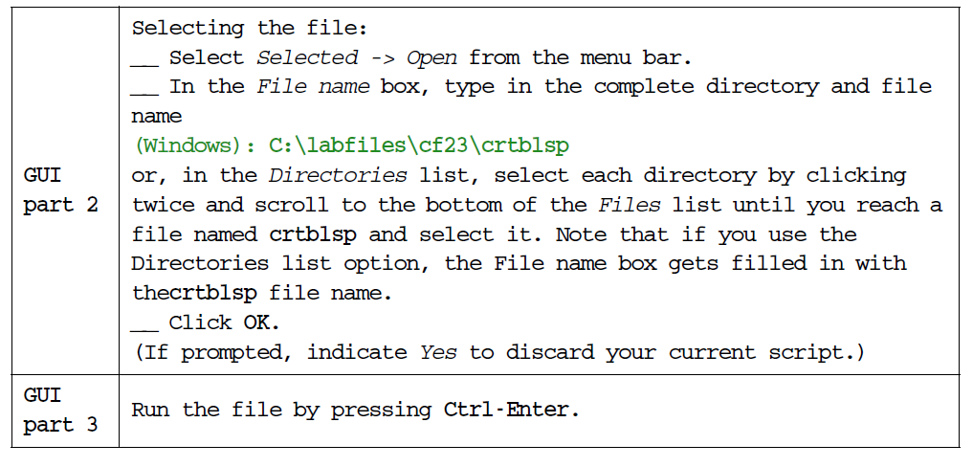
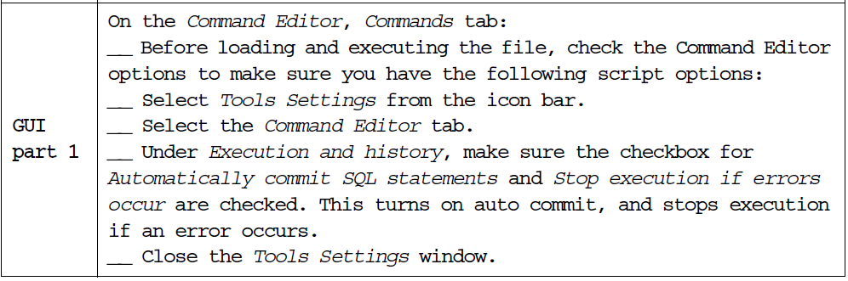

Slide 51
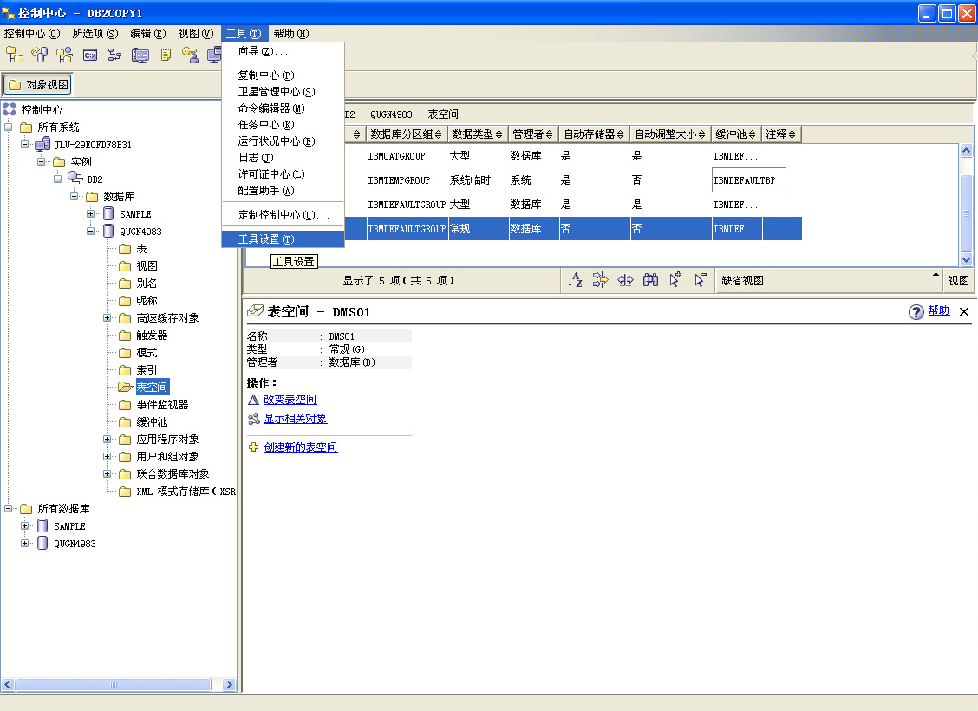

Slide 52
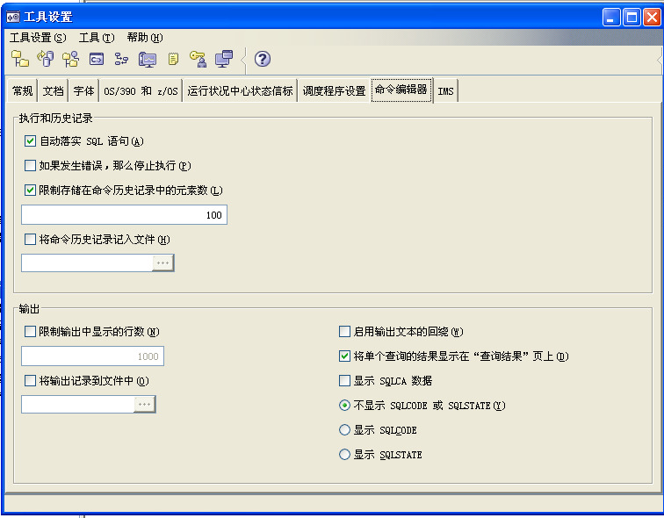

Slide 53


Slide 54
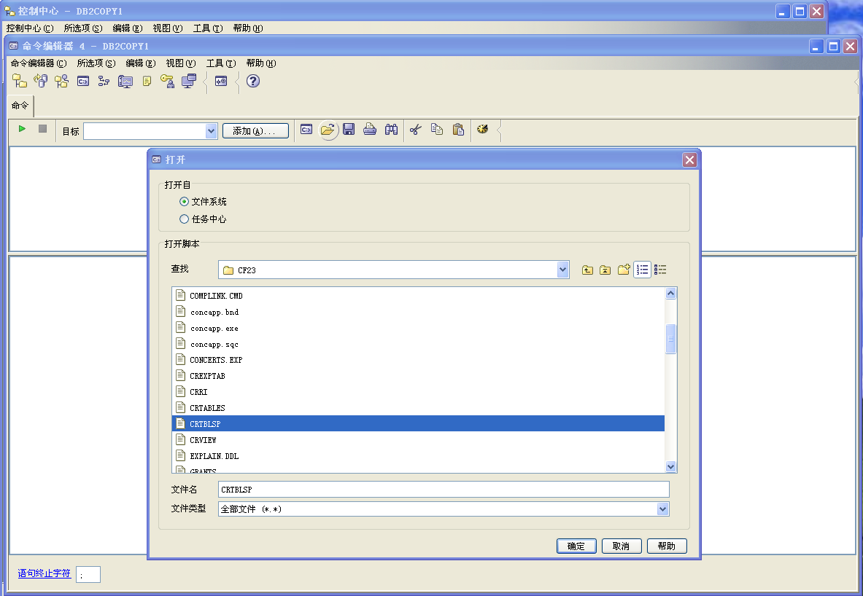

Slide 55
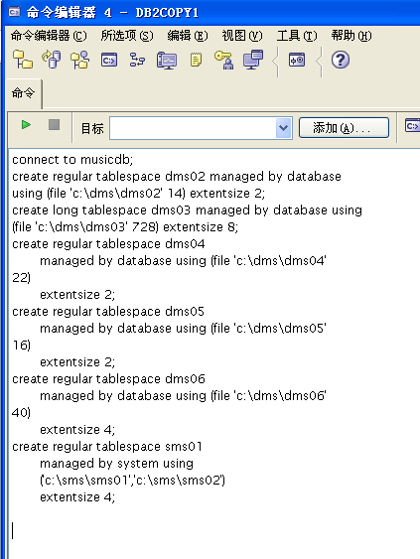
注意！一定要改！
connect to qugn4983;
create regular tablespace dms02 managed by database using (file 'e:\dms\dms02' 14) extentsize 2;
create long tablespace dms03 managed by database using (file 'e:\dms\dms03' 728) extentsize 8;
create regular tablespace dms04 managed by database using (file 'e:\dms\dms04' 22) extentsize 2;
create regular tablespace dms05 managed by database using (file 'e:\dms\dms05' 16) extentsize 2;
create regular tablespace dms06 managed by database using (file 'e:\dms\dms06' 40) extentsize 4;
create regular tablespace sms01 managed by system using ('e:\sms\sms01','e:\sms\sms02') extentsize 4;

Slide 56


Slide 57
4.3
Gathering system information

Slide 58


Get snapshot for tablespaces command
Snapshot, 快照，获取特定时刻的状态。
用这个命令可以得到快照

Slide 59

Using the SNAPCONTAINER view
表空间快照信息视图

Slide 60


Alter Table Space Wizard
可改，可增多、增大
不可改
不可改
不可改
注意，表空间创建时定义，不可改

Slide 61

Placement considerations
把索引和数据放在不同的表空间中
把一个频繁访问的大表整个放入一个表空间中
想好Extent size怎么设置
I/O预取是DB2独特的提高性能的方法
注意：仔细读一下Notes

Slide 62
4.4
Describe and modify

Slide 63


Database Configuration
Database Manager Configuration

Slide 64

Database directories overview

Slide 65

Unit summary

